Slide 1
Тема
Означення призми. Властивості.
Види призми. Поверхня та об’єм

Slide 2
Вид заняття
Лекція

Slide 3
Мета
Дидактична: Ввести поняття призми , паралелепіпеда,їх види та властивості. Розглянути формули знаходження об’му та площі бічної поверхні
Розвиваюча: Розвивати просторове мислення, уміння виділяти головне
Виховна: Акуратність у малюнках,культуру мислі та мовлення

Slide 4
Актуалізація опорних знань
Що називається планіметрією?
Що називається стереометрією?
Яка різниця між двома данними розділами геометрії?

Slide 5
Багатогранник та грани
Багатогранник-це таке тіло,поверхня якого складається з скінченого числа плоских багатокутників
Гранями багатогранника називаються багатокутники,з яких він складається. Сторони граней називаються ребрами багатогранника,а вершинами-вершини багатогранника

Slide 6
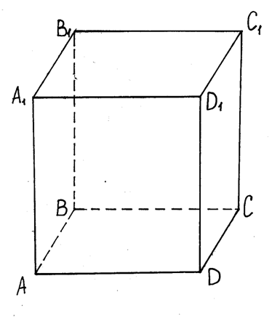
Призмою називається багатогранник,який складається з двох плоских багатокутників,які лежать в різних площинах і суміщаються паралельним переносом, і всіх відрізків,що з’єднують відповідні точки цих багатокутників

Slide 7
Висота призми-це відстань між площинами основ
Властивості призми
1)Основи призми рівні ABCDE=A1B1C1D1E1
2)Основи призми лежать у паралельних площинах: площина ABC||A1B1C1
3)У призми бічні ребра паралельні і рівні:
AA1=BB1=CC1=DD1=EE1;AA1||BB1||CC1||DD1||EE1
4)Бічні грані призми – паралелограми .
AA1BB1-паралелограм

Slide 8
Властивості прямої призми
У прямої призми висота дорівнює бічному ребру. AA1=BB1=CC1=DD1=Hпр. призми,(H-висота).
Бічні грані призми – прямокутники. AA1D1D,AA1,B1B,BB1C1C,СС1D1D-прямокутники.

Slide 9
Властивості правильної призми
Пряма призма називається правильною, якщо її основи є правильними багатокутниками.
Бічні грані правильної призми – рівні прямокутники. У призмі ABC A1B1C1:ПР.AA1BB1=ПР.CC1A1A
ABC= A1B1C1-правильні
AA1=BB1=CC1=H;AA1||BB1||CC1.

Slide 10
Визначення
Відрізок який з’єднує дві вершини призми,які не лежать на одній грані , називають ДІОГОНАЛЬ призми
Площина,яка проходить через два бокових ребра,які не лежать в одній грані,називають ДІАГОНАЛЬНОЙ ПЛОЩИНОЙ
Пряма призми,основа якої є правильний багатокутник називають ПРАВИЛЬНОЮ
Проекція основ призми на площину, перпендикулярно ребрам призми, називають ПЕРПЕНДИКУЛЯРНИМ ПЕРЕРІЗОМ призми

Slide 11
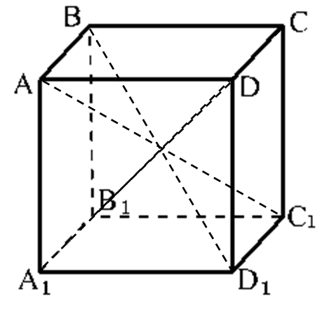
Паралелепіпед визначення
ВИЗ:Призма, в основу якої лежить паралелограм називають ПАРАЛЕЛЕПІПЕДОМ
ВИЗ: Паралелепіпед,у якому бокові ребра перпендикулярні основі, називають ПРЯМИМ.

Slide 12
У прямого паралелепіпеда всі ребра-прямокутники
ВИЗ: Прямий паралелепіпед, у якого основі паралелепіпед , називають ПРЯМОКУТНИМ.
ВИЗ:Прямокутний паралелепіпед,у якого всі ребра рівні,називають КУБОМ

Slide 13
ТЕОРЕМА
Діагоналі будь-якого паралелепіпеда перетинаються та точкою перетину діляться навпіл. Точка перетину є центром симетрії

